Slide 1
Třískové obrábění a jeho vliv na drsnost povrchu
Vysoká škola technická a ekonomická v Českých Budějovicích
Autor: Lukáš Merhout Vedoucí práce: prof. Ing. Jan Valíček, Ph.D. České Budějovice 17.05.2023

Slide 2
Třískové obrábění a jeho vliv na drsnost povrchu
Vysoká škola technická a ekonomická v Českých Budějovicích
Cíl bakalářské práce
Stěžejním cílem bakalářské práce je komparativně vyhodnocovat a analyzovat závislost hloubky řezu, řezné rychlosti a otáček vřeten při soustružení kovového materiálu a závislost měrné řezné síly, točivého momentu a rychlosti úběru v případě metody frézování, a to s ohledem na drsnost povrchu Ra, Ry, Rmax.

Slide 3
Třískové obrábění a jeho vliv na drsnost povrchu
Vysoká škola technická a ekonomická v Českých Budějovicích
Metodika práce
Teoretická část – sběr dat
Aplikační část – experimentální výzkum

Slide 4
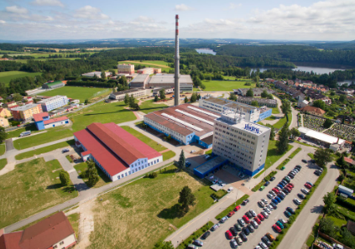
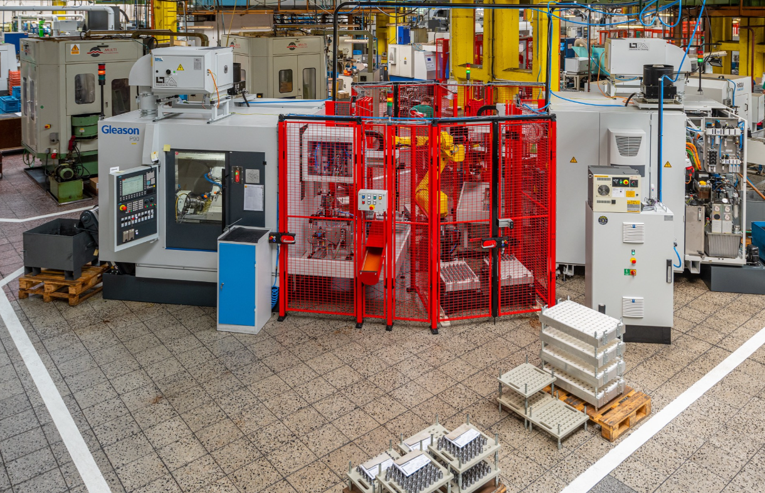
Třískové obrábění a jeho vliv na drsnost povrchu
Vysoká škola technická a ekonomická v Českých Budějovicích
Jihostroj Velešín a.s
Budova Jihostroje Velešín
Stroje které se zde nachází

Slide 5
Třískové obrábění a jeho vliv na drsnost povrchu
Vysoká škola technická a ekonomická v Českých Budějovicích
Zkoumaní vzorků
Zkoumáme 5 vzorků pro frézování
Každý vzorek má jiné řezné podmínky
Rozměr: 20 x 10 x 40 mm
Materiál: 11 500

Slide 6
Třískové obrábění a jeho vliv na drsnost povrchu
Vysoká škola technická a ekonomická v Českých Budějovicích
Zkoumaní vzorků
Zkoumání 6 vzorků pro soustružení
Každý vzorek má jiné řezné podmínky
Rozměr: 20 x 40 mm
Materiál: 11 500

Slide 7
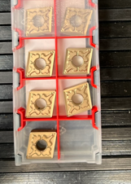
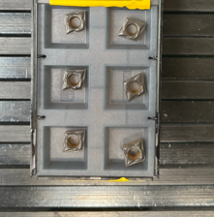
Třískové obrábění a jeho vliv na drsnost povrchu
Vysoká škola technická a ekonomická v Českých Budějovicích
Použité nástroje
Používáme dva druhy nástrojů
Nástroj z RO (HSS, ocel třídy 19)
Nástroj z SK ( označen dle normy ČSN (ISO) 18 503

Slide 8
Třískové obrábění a jeho vliv na drsnost povrchu
Vysoká škola technická a ekonomická v Českých Budějovicích
Prováděné zkoušky
Zkoušky povedené
Vizuální zkouška
Dotyková zkouška
Zkouška materiálu na odlišné ŘP
Zkouška nástrojů a jejich reakce na ŘP
Analýza
Analýza třísky (dle její barvy a toho jak vizuálně vypadá)
Změření drsnosti povrchu materiálu (Surftest SV-2100).

Slide 9
Třískové obrábění a jeho vliv na drsnost povrchu
Vysoká škola technická a ekonomická v Českých Budějovicích
Výsledky

Slide 10
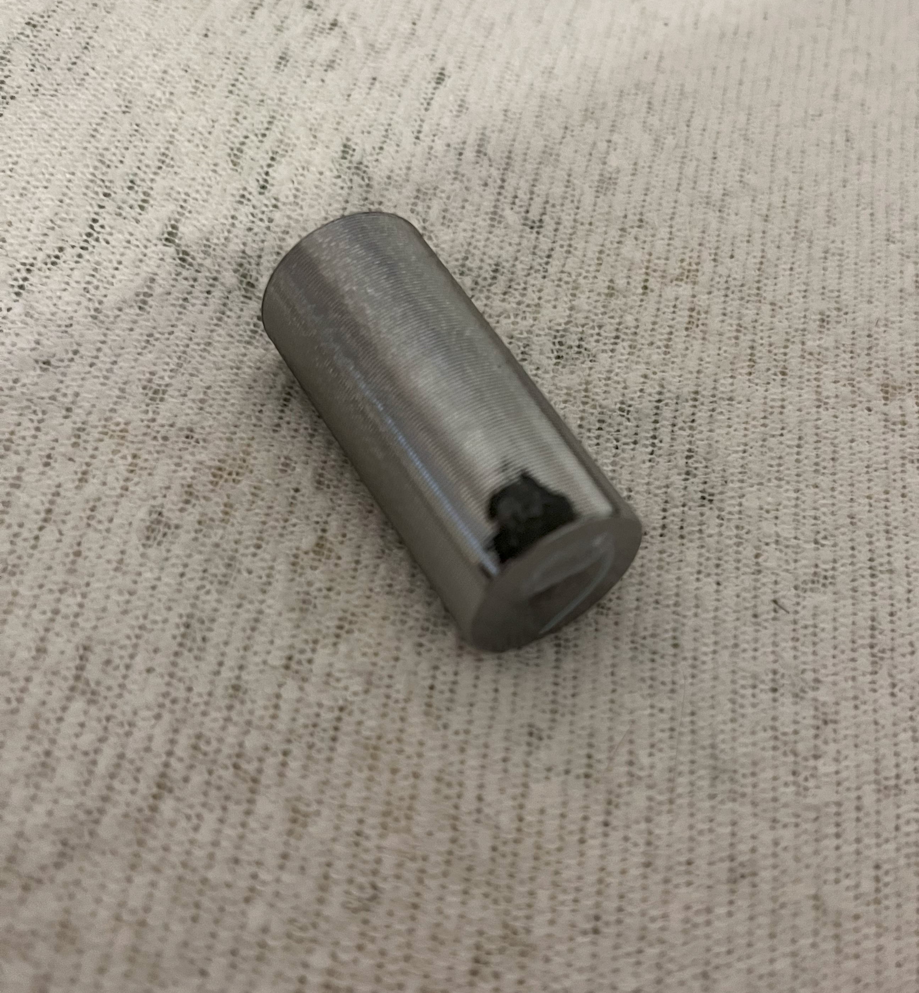
Třískové obrábění a jeho vliv na drsnost povrchu
Vysoká škola technická a ekonomická v Českých Budějovicích
Výsledky
Koroze na vzorku pro soustružení(vzorek č. 6)
Ostatní vzorky jak pro soustružení tak pro frézování→ vyhovují.
Vizuální zkouška

Slide 11
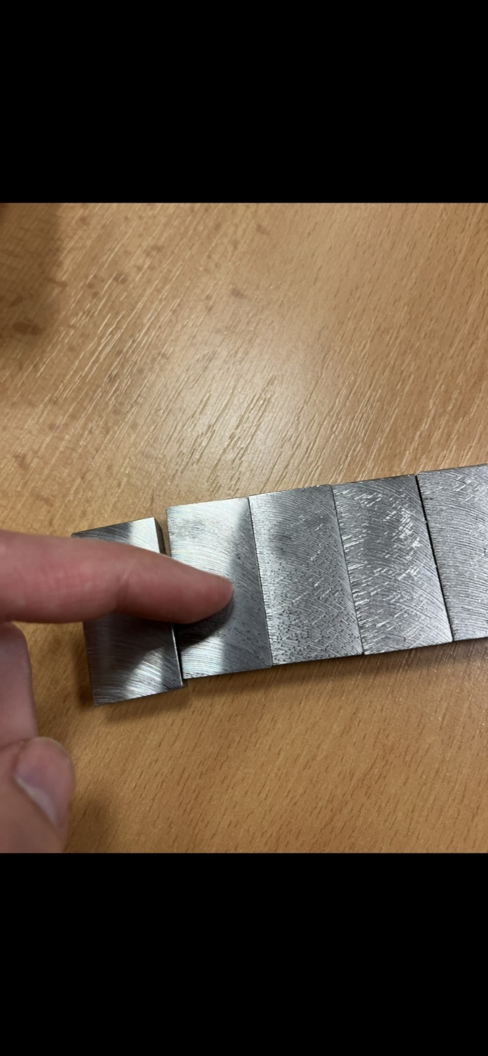
Třískové obrábění a jeho vliv na drsnost povrchu.
Vysoká škola technická a ekonomická v Českých Budějovicích
Výsledky
Vyhodnocujeme pouhým dotykem drsnost povrchu pro materiál 11 500.
U soustružených vzorků má nejlepší povrch dle dotyku vzorek č.4 a nejhorší povrch vzorek č.6
U frézovaných vzorků má nejlepší povrch dle dotyku vzorek č.4 a nejhorší povrch vzorek č.5
Dotyková zkouška

Slide 12
Třískové obrábění a jeho vliv na drsnost povrchu
Vysoká škola technická a ekonomická v Českých Budějovicích
Výsledky pro Ra, Rmax a Ry
Zkouška materiálu na odlišné ŘP
Pro každý vzorek volíme jiné ŘP
Pro Soustružení volíme ŘP
pro první vzorek ot.vřetene 900 ot·min⁻¹, posuv 0.2 mm·min⁻¹ a velikost třísky 1,5 mm.
pro druhý vzorek ot.vřetene 1200 ot·min⁻¹, posuv 0,25 mm·min⁻¹ a velikost třísky 1 mm.
pro třetí vzorek ot.vřetene 1400 ot·min⁻¹, posuv 0,3 mm·min⁻¹ a velikost třísky 1,5 mm.
pro čtvrtý vzorek ot.vřetene 1600 ot·min⁻¹, posuv 0,1 mm·min⁻¹ a velikost třísky 1 mm.
pro pátý vzorek jsou použity stejné podmínky jako pro čtvrtý vzorek ovšem nástroj je zde z SK
pro šestý vzorek ot..vřetene2000 ot·min⁻¹, posuv 0,35 mm·min⁻¹ a velikost třísky jsme si určili 2 mm. Nástroj z SK

Slide 13
Třískové obrábění a jeho vliv na drsnost povrchu
Vysoká škola technická a ekonomická v Českých Budějovicích
Pro každý vzorek volíme jiné ŘP
Pro frézování volíme podmínky:
pro první vzorek máme ot.vřetene 1400 ot·min⁻¹, posuv 900 mm·min⁻¹ a velikost třísky 1 mm.
pro druhý vzorek máme ot.vřetene 710 ot·min⁻¹, posuv 450 mm·min⁻¹ a velikost třísky 1 mm.
pro třetí vzorek máme ot.vřetene 355 ot·min⁻¹, posuv 224 mm·min⁻¹ a velikost třísky 1,5 mm.
pro čtvrtý vzorek máme ot.vřetene 125 ot·min⁻¹, posuv 112 mm·min⁻¹ a velikost třísky 1,5 mm.
pro pátý vzorek máme ot.vřetene 63 ot·min⁻¹, posuv 40 mm·min⁻¹ a velikost třísky 2 mm.
Výsledky pro Ra, Ry a Rmax
Zkouška materiálu na odlišné ŘP

Slide 14
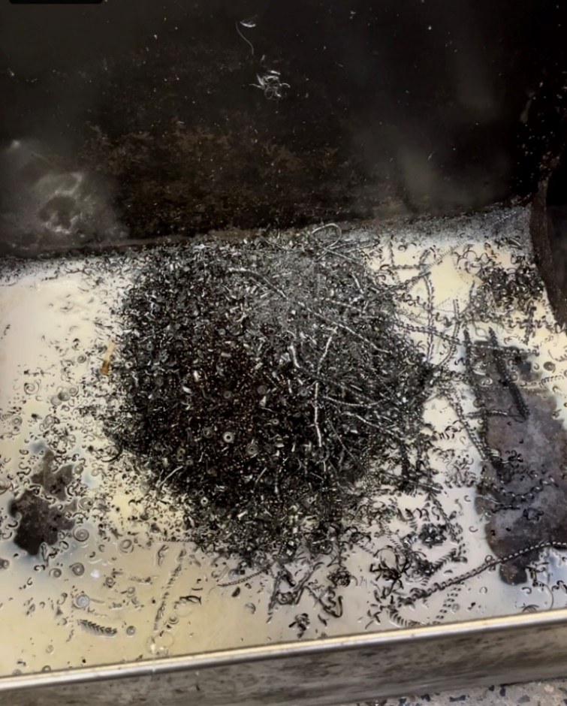
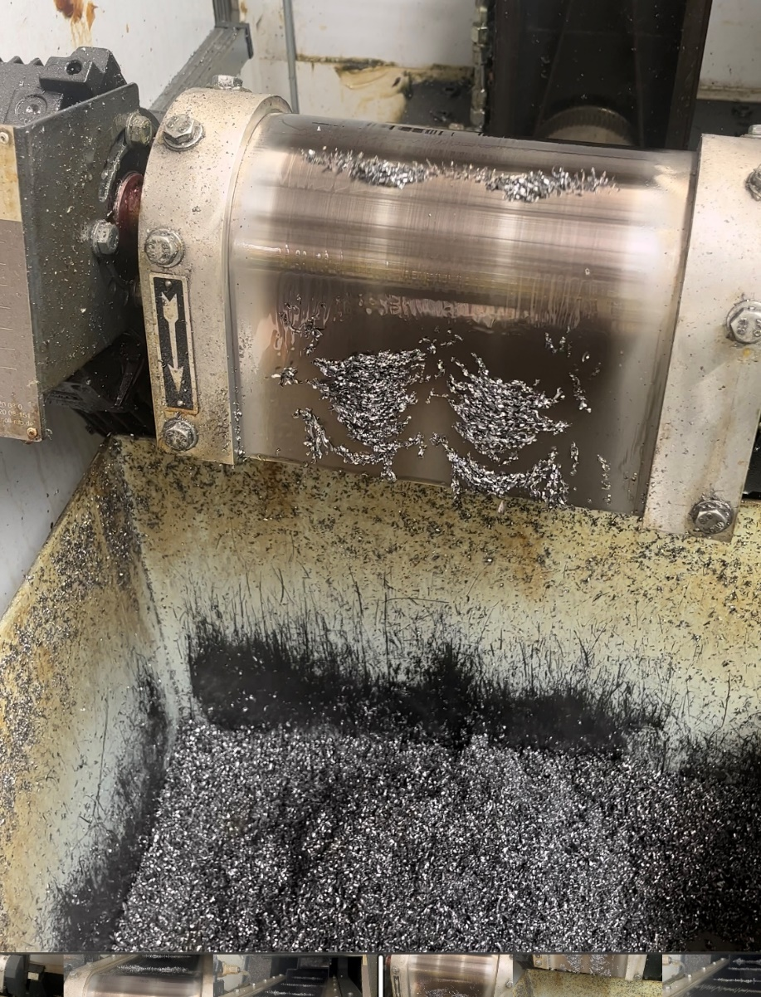
Třískové obrábění a jeho vliv na drsnost povrchu
Vysoká škola technická a ekonomická v Českých Budějovicích
Výsledky
Analyzujeme třísku za tří odlišných řezných podmínek
2x budeme analyzovat třísku pro soustružení a jednou pro frézování
Tuto analýzu provedeme u materiálu 11 500
Třísku analyzujeme dle barvy. Podle barvy třísky můžeme poznat zda není na nástroji nárustek nebo zda není otupený.
Analýza třísky

Slide 15
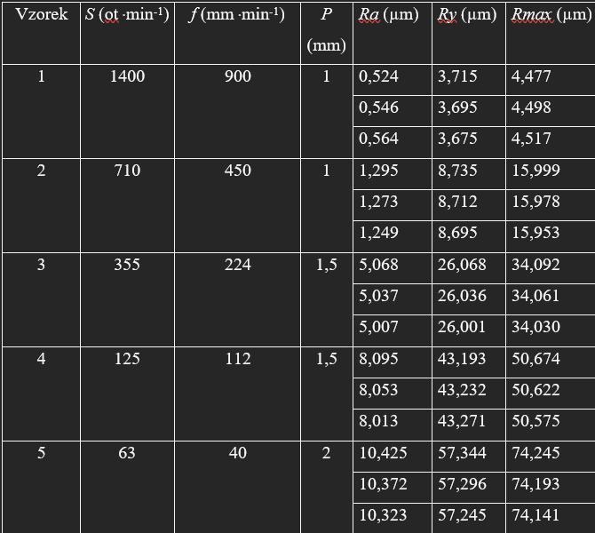
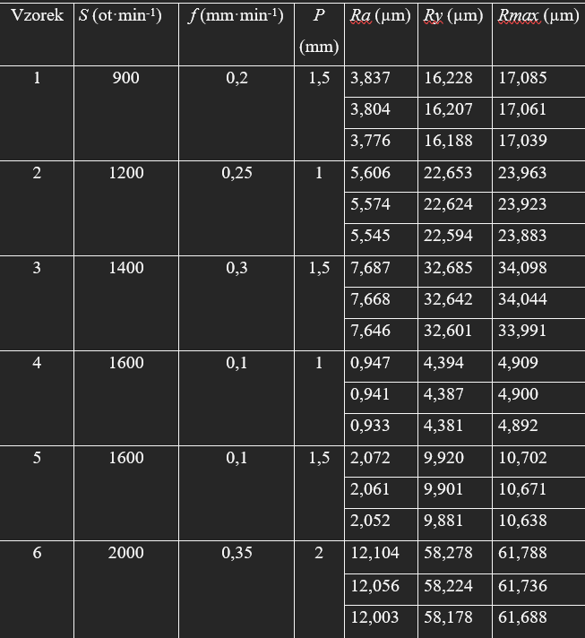
Třískové obrábění a jeho vliv na drsnost povrchu
Vysoká škola technická a ekonomická v Českých Budějovicích
Výsledky
Měření drsnosti povrchu
Měříme drsnost povrchu na přístoji Surftest SV-2100
Měříme parametry na Ra,Ry a Rmax
Pro každý vzorek máme tři měření
Pro měření byla použita norma ISO 1997

Slide 16
Třískové obrábění a jeho vliv na drsnost povrchu
Vysoká škola technická a ekonomická v Českých Budějovicích
Závěr
Prozkoumali jsme jaké měli ŘP vliv na drsnost povrchu
Analyzovali jsem si třísku dle barvy
Lepších ŘP byl schopen nástroj z RO
Nápravná opatření:
Otestovat stejné řezné podmínky pro jiné materiály. Mohlo by sloužit jako námět na další práci.
Použít co nejlepší podmínky pro naše řezné nástroje z RO a SK

Slide 17
Třískové obrábění a jeho vliv na drsnost povrchu
Vysoká škola technická a ekonomická v Českých Budějovicích
Děkuji za pozornost

